Slide 1

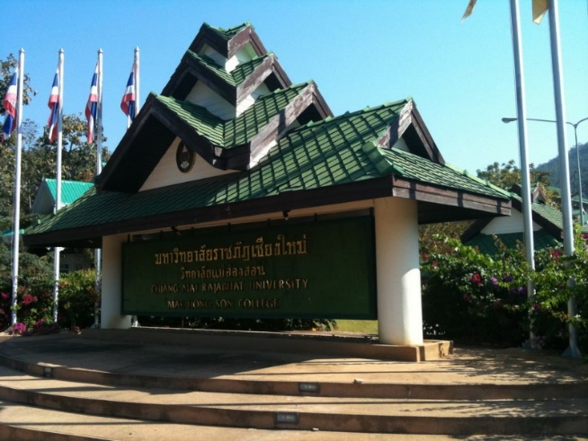
ระบบจัดการครุภัณฑ์
มูลค่าต่ำกว่าเกณฑ์ สำหรับ วิทยาลัยแม่ฮ่องสอน
มหาวิทยาลัยราชภัฏเชียงใหม่
The Low Value Asset Management System for Maehongson College
Chiang Mai Rajabhat University

Slide 2


อาจารย์ที่ปรึกษาโครงงาน
อาจารย์ นิลาวรรณ วงศ์ศิลปมรกต

Slide 3
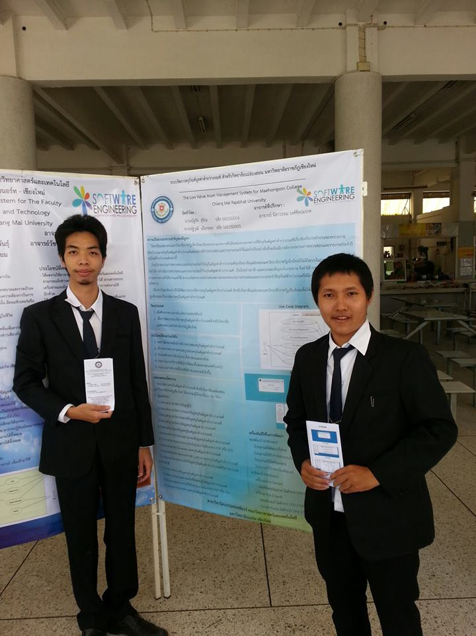
ผู้พัฒนาระบบ
นายนัฐวุฒิ เผือกทอง
รหัส 542150005
นายณัฐชัย สุริยะ
รหัส 542150004

Slide 4
แนวคิดของระบบ
การนำเอาเทคโนโลยีคอมพิวเตอร์ที่ทันสมัยมาจัดการกระบวนการทำงานของระบบจัดการครุภัณฑ์ต่ำกว่าเกณฑ์ จะช่วยให้การทำงานของกระบวนการมีความรวดเร็วถูกต้องแม่นยำมากยิ่งขึ้น มีการจัดเก็บข้อมูลต่างๆ ลงในคอมพิวเตอร์จึงทำให้การตรวจสอบ หรือออกรายงานได้ง่ายและมีความรวดเร็ว สามารถตรวจสอบสถานะของครุภัณฑ์ต่ำกว่าเกณฑ์ แต่ละชิ้นในรายงานประจำปีได้

Slide 5
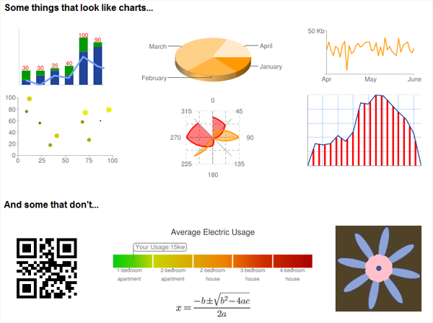


เทคโนโลยีและเทคโนโลยีที่ใช้ในการพัฒนา
google chart api

Slide 6
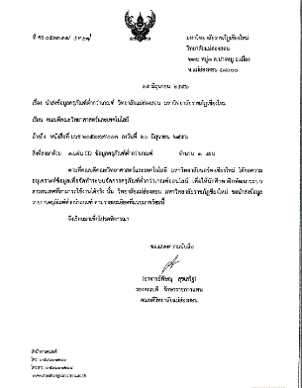


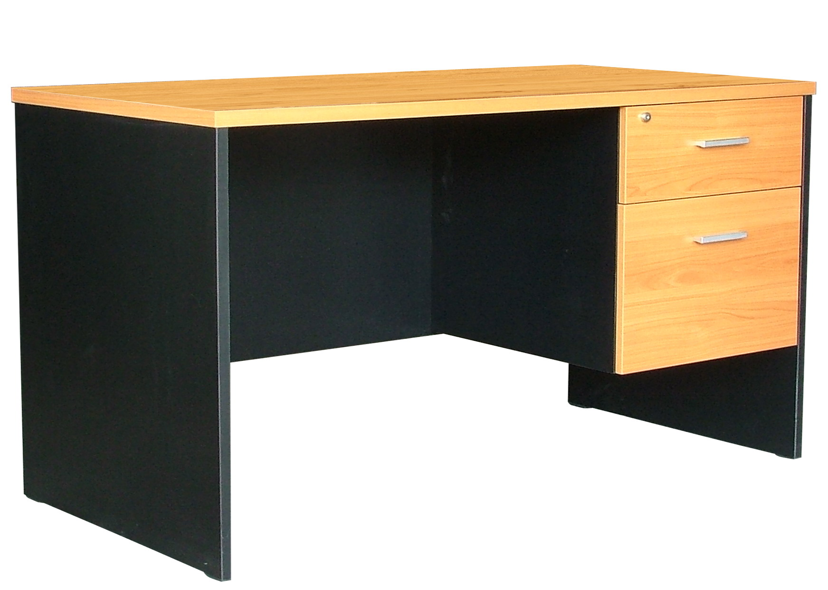
ระบบงานเดิมจัดการครุภัณฑ์
หนังสือจากพัสดุ
นำข้อมูลครุภัณฑ์กรอกลงใน Excel
56/01-0101-01
เขียน เลขครุภัณฑ์

Slide 7
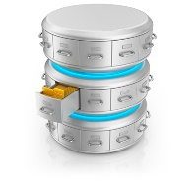
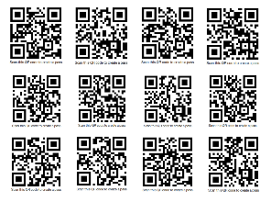
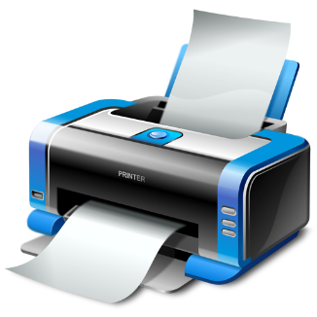
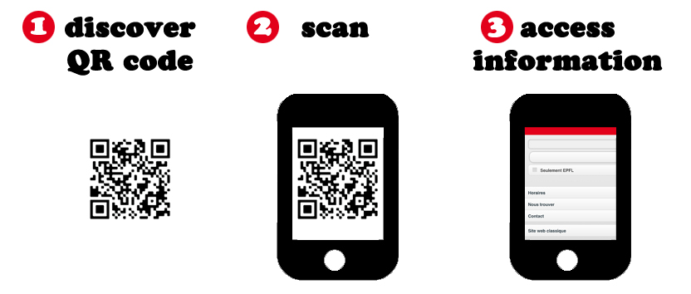
ระบบงานใหม่จัดการครุภัณฑ์
นำข้อมูลครุภัณฑ์กรอกลงใน ระบบ
พิมพ์ เลขครุภัณฑ์ พร้อม QR Code
56/01-0101-01
ติดเลขครุภัณฑ์ พร้อม QR Code

Slide 8

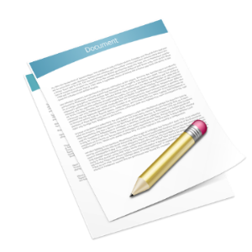

ระบบงานเดิมการตรวจนับ
หนังสือจากพัสดุ
นำข้อมูลประจำปีครุภัณฑ์พิมพ์
นำเอกสารไปตรวจนับ
นำเอกสาร ส่ง
สรุปผลการตรวจนับ

Slide 9

ระบบงานใหม่การตรวจนับ
56/01-0101-01
ตรวจนับครุภัณฑ์ประจำปี ด้วย QR Code
หนังสือจากพัสดุ
นำเอกสาร ส่ง
สรุปผลการตรวจนับ

Slide 10
ขอบเขตของโครงงาน
ผู้ดูแลระบบ สามารถจัดการข้อมูลทุกอย่างภายในระบบได้หมด
US ID | Description | Mapping Requirement
US1-01 | ระบบสามารถจัดการข้อมูลผู้ใช้ | RS-01
US1-02 | ระบบสามารถจัดการประเภทข้อมูลครุภัณฑ์มูลค่าต่ำกว่าเกณฑ์ | RS-02
US1-03 | ระบบสามารถจัดการหมวดข้อมูลครุภัณฑ์มูลค่าต่ำกว่าเกณฑ์ | RS-03
US1-04 | ระบบสามารถจัดการข้อมูลครุภัณฑ์มูลค่าต่ำกว่าเกณฑ์ | RS-04
US1-05 | ระบบสามารถลบข้อมูลครุภัณฑ์มูลค่าต่ำกว่าเกณฑ์(เฉพาะผู้ดูแลระบบ) | RS-05
US1-06 | ระบบสามารถรายงานสถานะของข้อมูลครุภัณฑ์มูลค่าต่ำกว่าเกณฑ์ | RS-06
US1-07 | ระบบสามารถออกรายงานเป็นในรูปแบบไฟล์เอกสาร PDF หรือ XLS | RS-07
US1-08 | ระบบสามารถ Generate เลขครุภัณฑ์มูลค่าต่ำกว่าเกณฑ์ | RS-08
US1-09 | ระบบสามารถ Generate QR Code จากเลขครุภัณฑ์มูลค่าต่ำกว่าเกณฑ์ | RS-09
US1-10 | ระบบสามารถตรวจเช็คข้อมูลครุภัณฑ์ต่ำกว่าเกณฑ์ด้วย QR Code | RS-10

Slide 11
ขอบเขตของโครงงาน
เจ้าหน้าที่ สามารถเข้าไปจัดการข้อมูลครุภัณฑ์มูลค่าต่ำกว่าเกณฑ์
US ID | Description | Mapping Requirement
US2-01 | สามารถจัดการข้อมูลครุภัณฑ์มูลค่าต่ำกว่าเกณฑ์ | RS-04
US2-02 | สามารถรายงานสถานะของข้อมูลครุภัณฑ์มูลค่าต่ำกว่าเกณฑ์ | RS-06
US2-03 | สามารถออกรายงานเป็นในรูปแบบไฟล์เอกสาร PDF หรือ XLS | RS-07
US2-04 | สามารถ Generate เลขครุภัณฑ์มูลค่าต่ำกว่าเกณฑ์ | RS-08
US2-05 | สามารถ Generate QR Code จากเลขครุภัณฑ์มูลค่าต่ำกว่าเกณฑ์ | RS-09
US2-06 | สามารถตรวจเช็คข้อมูลครุภัณฑ์ต่ำกว่าเกณฑ์ด้วย QR Code | RS-10

Slide 12
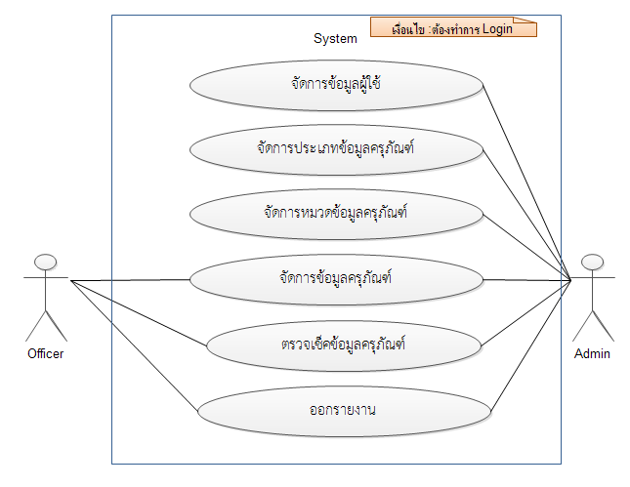

Slide 13
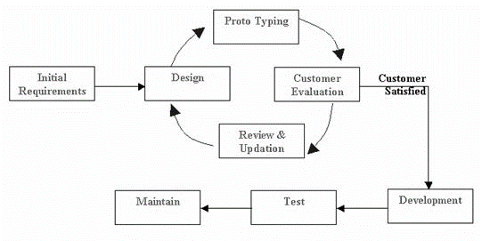
กระบวนการผลิตซอฟต์แวร์

Slide 14
สาธิตการใช้งานระบบ

Slide 15
สรุปผลการดำเนินงานโครงงาน
การพัฒนาระบบครุภัณฑ์มูลค่าต่ำกว่าเกณฑ์ ได้ดำเนินงานตามขั้นตอนการพัฒนาซอฟต์แวร์ ได้ประสบผลสำเร็จตามวัตถุประสงค์และเป้าหมายที่วางไว้ ซึ่งระบบครุภัณฑ์มูลค่าต่ำกว่าเกณฑ์ ได้ผลตอบรับเป็นอย่างดีจากลูกค้า เนื่องจากระบบมีรูปแบบสบายตา เข้าใจง่าย และไม่ซับซ้อน ลูกค้าสามารถเรียนรู้ได้ง่ายและรวดเร็ว อีกทั้งลดความผิดพลาดเมื่อมีการตรวจสอบครุภัณฑ์ และได้ระบบที่ตรงตามความต้องการของลูกค้าที่ได้ตกลงไว้ในครั้งแรก

Slide 16

จบการนำเสนอ
ระบบจัดการครุภัณฑ์
มูลค่าต่ำกว่าเกณฑ์ สำหรับ วิทยาลัยแม่ฮ่องสอน
มหาวิทยาลัยราชภัฏเชียงใหม่

